Slide 1
策略自动产生与配置平台
安信证券研究中心 金融工程
周袤 18601798125
SAC执业证书编号：S1450517120007

Slide 2
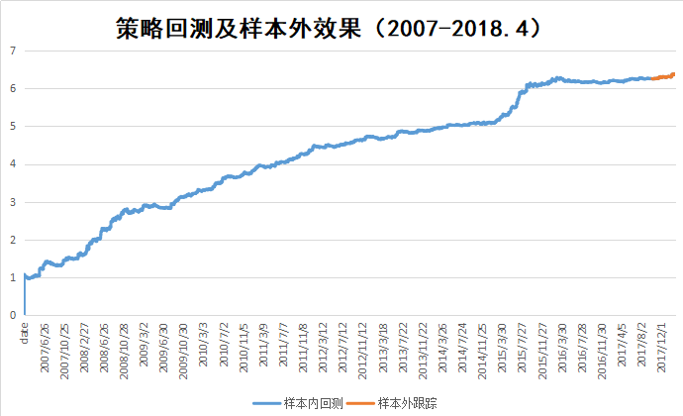
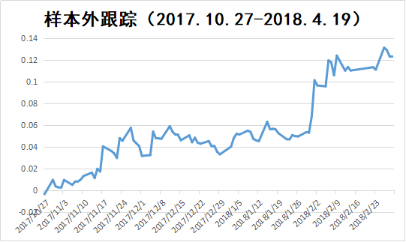
策略表现

Slide 3
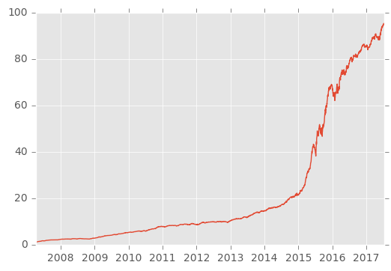
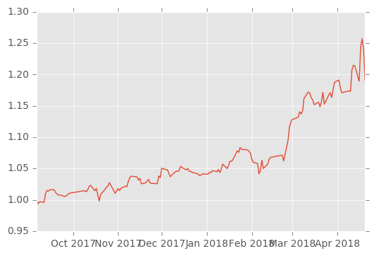
在中证500股票池上的选股
样本内效果 (2007-2017.10)
样本外效果 (2017.10-2018.4)

Slide 4
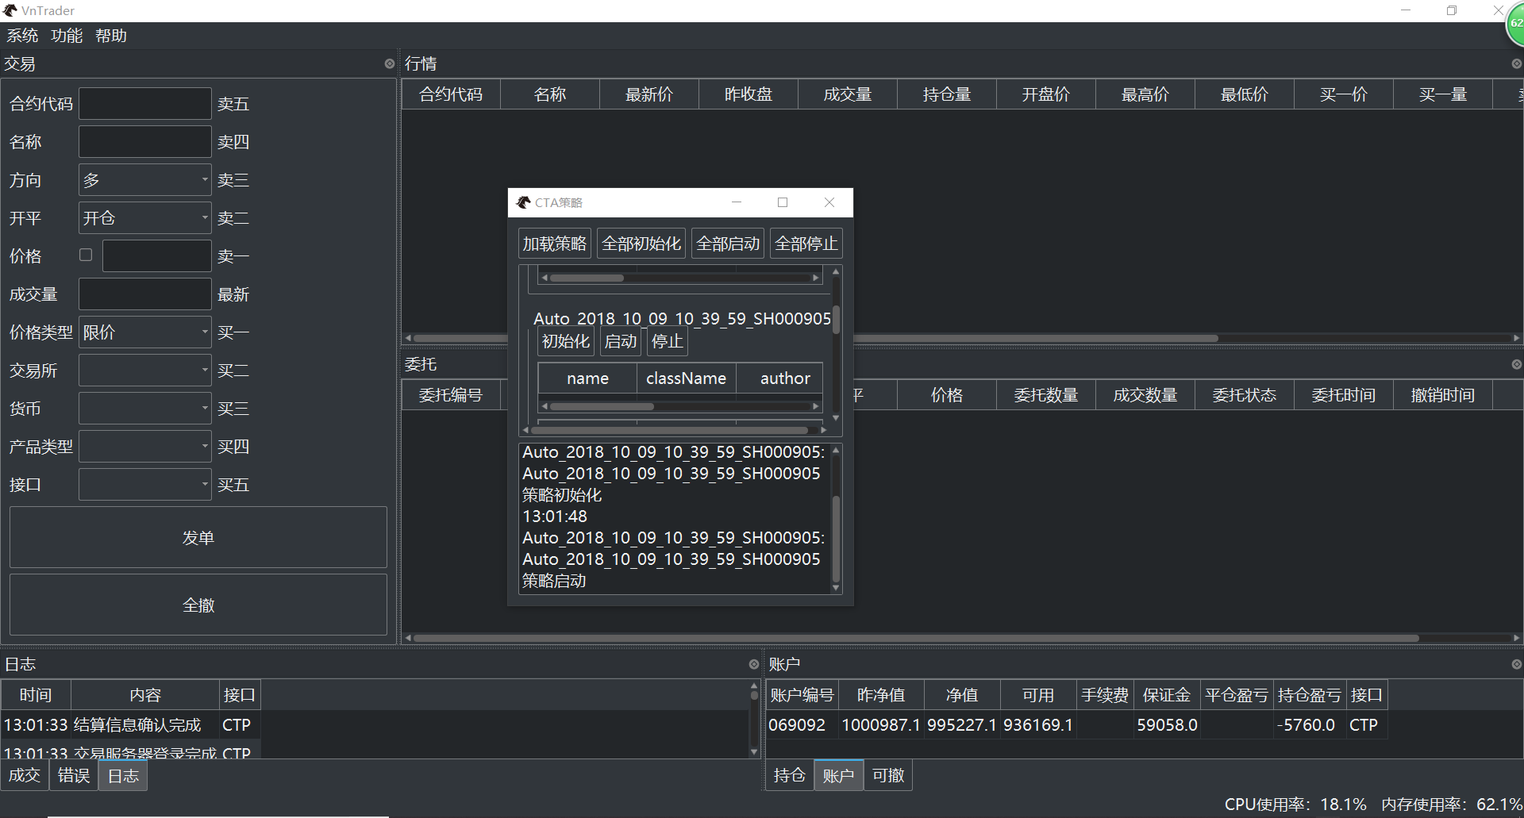
版本0.3

Slide 5
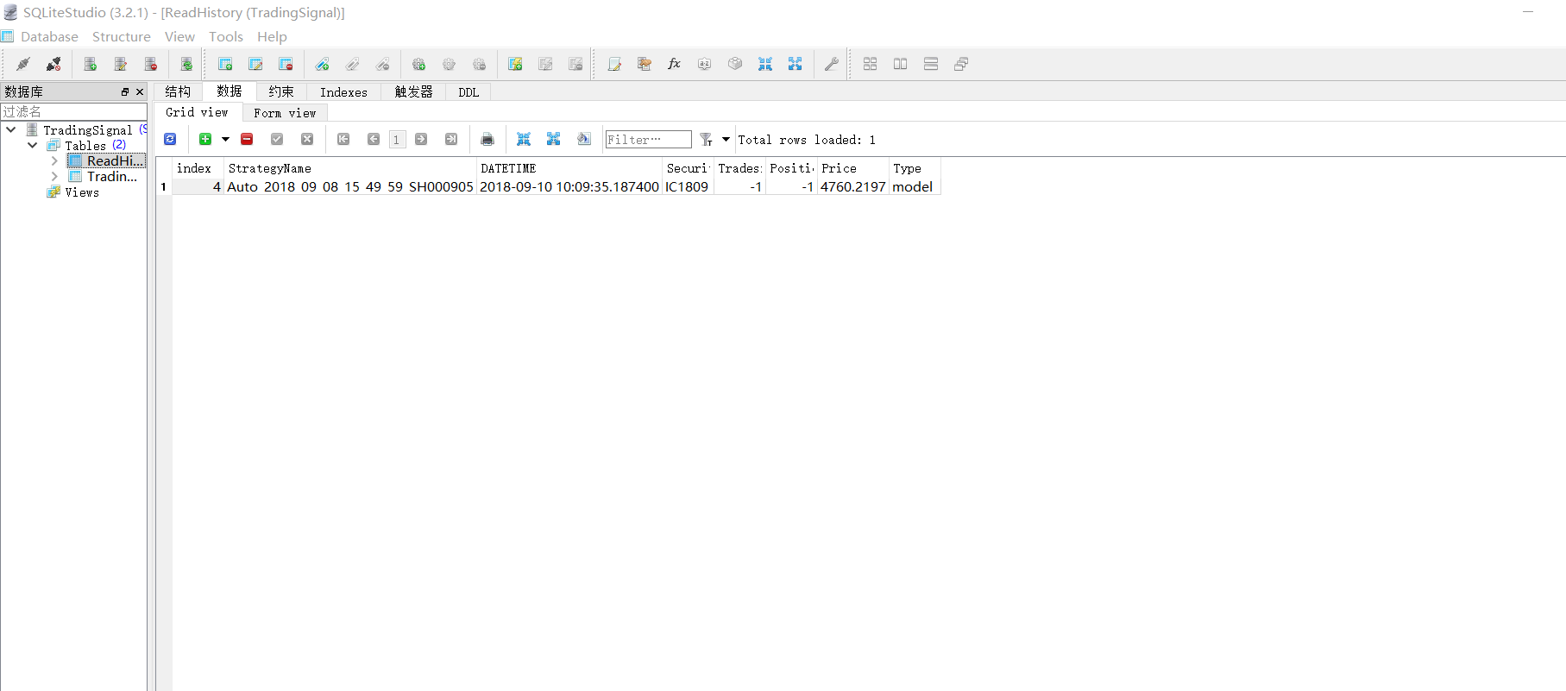
版本0.3

Slide 6
快速开始
安装Anaconda3，推荐5.0版本
安装需要的一些Python包
pip install TA_Lib-0.4.17-cp35-cp35m-win_amd64.whl
pip install tushare
pip install pymysql
pip install passlib
statsmodels版本必须为0.8.0

Slide 7
快速开始
若要连接CTP接口进行程序化交易，请安装VNPY（传送门：https://github.com/vnpy/vnpy），注意，安装Anaconda2时候，路径为C:\Anaconda3\envs\Anaconda2。
如果talib包无法安装，请cd到安装包下，并pip install TA_Lib-0.4.17-cp27-cp27m-win32.whl。

Slide 8
快速开始
将AutoStrategy文件夹放入Anaconda3\Lib\site-packages\ 目录下
在estrategyhouse.com上注册用户名和密码
打开Anaconda
使用import AutoStrategy导入自动产生策略系统，期间会要求用户输入estrategyhouse.com上注册的用户名和密码

Slide 9
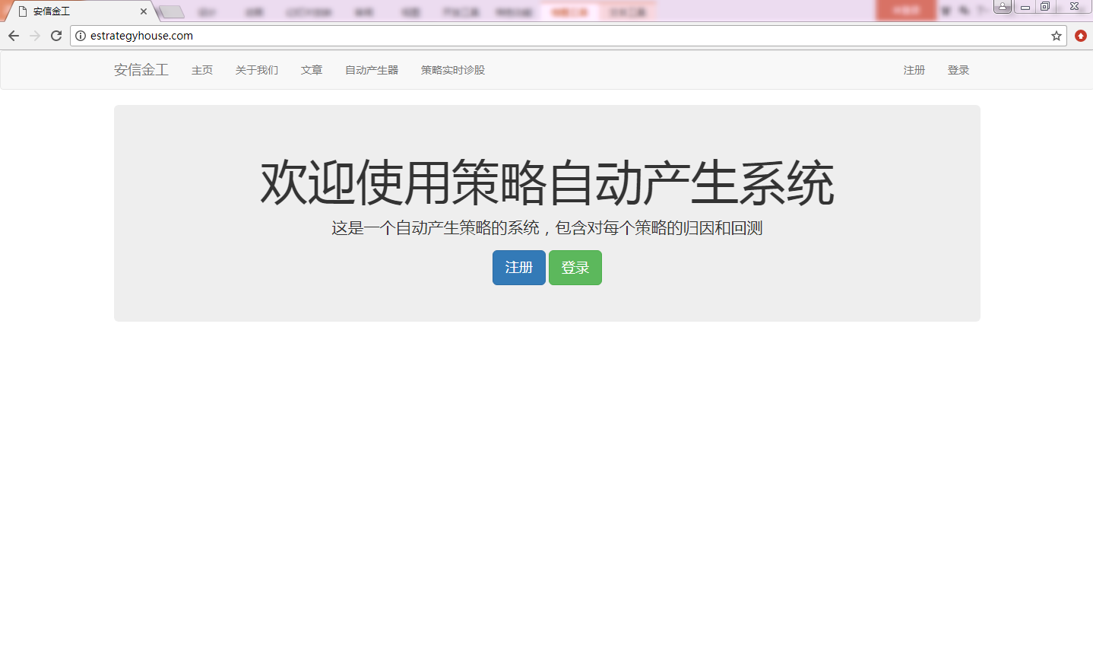
注册
需要用Chrome或者火狐浏览器打开

Slide 10
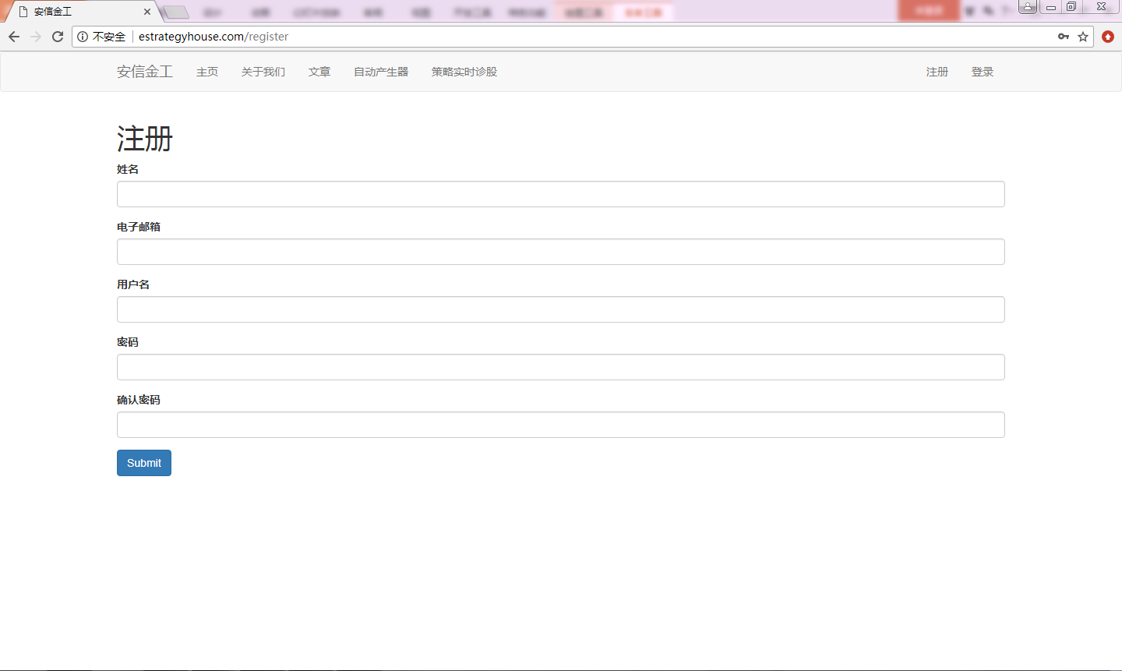
注册

Slide 11
快速开始
使用create, deploy以及run命令去进行产生策略，部署策略，实盘或模拟盘运行策略
实盘时候首先要启动Anaconda2，输入activate anaconda2, 然后cd到\vnpy-master\examples\VnTrader\ 下， python run.py

Slide 12
基本命令介绍：一键产生基于规则的策略
参数 | Python类型 | 说明
TimestampPriceX | (pandas.DataFrame) | 原始输入的K线，具体要求参见API输入章节
strategyfolder | (string) | 用于存放策略的文件夹
code | (string) | 交易标的代码
strategy | (string) | 策略名
numfeature | (int) | 单次抽取的特征数目
numstrategy | (int) | 需要产生策略的数目
numtry | (int) | 尝试的次数
target | (string) | 学习演进目标, 目前只支持夏普 'Sharpe_Ratio'
maxdepth | (int) | 最大if else判断次数
fpr | (float) | 该节点是判断节点的概率
ppr | (float) | 该节点是变量节点的概率
popsize | (int) | 起始策略数目，种群数目
maxgen | (int) | 最大演化代数
mutationrate | (float) | 发生变异（Mutation）的概率
breedingrate | (float) | 发生交叉(crossover)的概率
pexp | (float) | 产生随机数的参数，通常选择0.9
pnew | (float) | 在演化是种群中随机产生一个新个体的概率
opencost | (float) | 开仓成本
closecost | (float) | 平仓成本
intradayclosecost | (float) | 日内平仓成本（若允许日内平仓）
r | (float) | 百分比止损线
Type | (string) | 回测规则，‘LongShort’是多空回测，‘LongOnly’是只多不空回测

Slide 13
基本命令介绍：一键产生机器学习策略
参数 | Python类型 | 说明
TimestampPriceX | (pandas.DataFrame) | 原始输入的K线，具体要求参见API输入章节
strategyfolder | (string) | 用于存放策略的文件夹
code | (string) | 交易标的代码
strategy | (string) | 策略名
numfeature | (int) | 单次抽取的特征数目
numstrategy | (int) | 需要产生策略的数目
numtry | (int) | 尝试的次数
opencost | (float) | 开仓成本
closecost | (float) | 平仓成本
intradayclosecost | (float) | 日内平仓成本（若允许日内平仓）
r | (float) | 百分比止损线
Type | (string) | 回测规则，‘LongShort’是多空回测，‘LongOnly’是只多不空回测

Slide 14
基本命令介绍：一键部署策略
参数 | Python类型 | 说明
strategy | (string) | 策略名
strategyfolder | (string) | 用于存放策略的文件夹
vtSymbol | (string) | vnpy的实盘交易代码，若没有请填写模拟盘交易代码
vnpypath | (string) | VNPY的所在路径，不能和vnpysettingpath同时为None
vnpystrategyfolder | (string) | strategy 文件夹通常是在 vnpy\\trader\\app\\ctaStrategy' 下
vnpysettingpath | (string) | 用来添加策略至策略字典的路径，通常在VnTrader下
signalpath | (string) | 交易信号写入的数据库，若None则默认在strategyfolder向上一级文件夹下

Slide 15
基本命令介绍：一键运行基于规则的策略
参数 | Python类型 | 说明
strategy | (string) | 策略名
strategyfolder | (string) | 用于存放策略的文件夹
vtSymbol | (string) | vnpy的实盘交易代码，若没有请填写模拟盘交易代码
Newdata | (pandas.DataFrame) | 实盘输入的K线，字段与TimestampPriceX一致
signalpath | (string) | 交易信号写入的数据库，若None则默认在strategyfolder向上一级文件夹下

Slide 16
基本命令介绍：一键运行机器学习策略
参数 | Python类型 | 说明
strategy | (string) | 策略名
strategyfolder | (string) | 用于存放策略的文件夹
vtSymbol | (string) | vnpy的实盘交易代码，若没有请填写模拟盘交易代码
Newdata | (pandas.DataFrame) | 实盘输入的K线，字段与TimestampPriceX一致
signalpath | (string) | 交易信号写入的数据库，若None则默认在strategyfolder向上一级文件夹下

Slide 17
基本命令介绍：一键分析基于规则的策略
参数 | Python类型 | 说明
TimestampPriceX | (pandas.DataFrame) | 原始输入的K线，具体要求参见API输入章节
strategy | (string) | 策略名
strategyfolder | (string) | 用于存放策略的文件夹
useDBsignal | (boolean) | 是否使用交易信号数据库来回测分析，如果是，那么为True，如果重新计算交易信号就是False
lastn | (int) | 对最后多少根K线进行回测
signalpath | (string) | 交易信号写入的数据库，若None则默认在strategyfolder向上一级文件夹下
opencost | (float) | 开仓成本
closecost | (float) | 平仓成本
intradayclosecost | (float) | 日内平仓成本（若允许日内平仓）
r | (float) | 百分比止损线
Type | (string) | 回测规则，‘LongShort’是多空回测，‘LongOnly’是只多不空回测

Slide 18
基本命令介绍：一键分析机器学习策略
参数 | Python类型 | 说明
TimestampPriceX | (pandas.DataFrame) | 原始输入的K线，具体要求参见API输入章节
strategy | (string) | 策略名
strategyfolder | (string) | 用于存放策略的文件夹
useDBsignal | (boolean) | 是否使用交易信号数据库来回测分析，如果是，那么为True，如果重新计算交易信号就是False
lastn | (int) | 对最后多少根K线进行回测
signalpath | (string) | 交易信号写入的数据库，若None则默认在strategyfolder向上一级文件夹下
opencost | (float) | 开仓成本
closecost | (float) | 平仓成本
intradayclosecost | (float) | 日内平仓成本（若允许日内平仓）
r | (float) | 百分比止损线
Type | (string) | 回测规则，‘LongShort’是多空回测，‘LongOnly’是只多不空回测

Slide 19
感谢聆听
安信证券研究中心
金融工程
2017.12

Slide 20
分析师声明
分析师声明
本人具有中国证券业协会授予的证券投资咨询执业资格，勤勉尽责、诚实守信。本人对本报告的内容和观点负责，保证信息来源合法合规、研究方法专业审慎、研究观点独立公正、分析结论具有合理依据，特此声明。
本公司具备证券投资咨询业务资格的说明
安信证券股份有限公司（以下简称“本公司”）经中国证券监督管理委员会核准，取得证券投资咨询业务许可。本公司及其投资咨询人员可以为证券投资人或客户提供证券投资分析、预测或者建议等直接或间接的有偿咨询服务。发布证券研究报告，是证券投资咨询业务的一种基本形式，本公司可以对证券及证券相关产品的价值、市场走势或者相关影响因素进行分析，形成证券估值、投资评级等投资分析意见，制作证券研究报告，并向本公司的客户发布。

Slide 21
免责声明
本报告仅供安信证券股份有限公司（以下简称“本公司”）的客户使用。本公司不会因为任何机构或个人接收到本报告而视其为本公司的当然客户。
本报告基于已公开的资料或信息撰写，但本公司不保证该等信息及资料的完整性、准确性。本报告所载的信息、资料、建议及推测仅反映本公司于本报告发布当日的判断，本报告中的证券或投资标的价格、价值及投资带来的收入可能会波动。在不同时期，本公司可能撰写并发布与本报告所载资料、建议及推测不一致的报告。本公司不保证本报告所含信息及资料保持在最新状态，本公司将随时补充、更新和修订有关信息及资料，但不保证及时公开发布。同时，本公司有权对本报告所含信息在不发出通知的情形下做出修改，投资者应当自行关注相应的更新或修改。任何有关本报告的摘要或节选都不代表本报告正式完整的观点，一切须以本公司向客户发布的本报告完整版本为准，如有需要，客户可以向本公司投资顾问进一步咨询。
在法律许可的情况下，本公司及所属关联机构可能会持有报告中提到的公司所发行的证券或期权并进行证券或期权交易，也可能为这些公司提供或者争取提供投资银行、财务顾问或者金融产品等相关服务，提请客户充分注意。客户不应将本报告为作出其投资决策的惟一参考因素，亦不应认为本报告可以取代客户自身的投资判断与决策。在任何情况下，本报告中的信息或所表述的意见均不构成对任何人的投资建议，无论是否已经明示或暗示，本报告不能作为道义的、责任的和法律的依据或者凭证。在任何情况下，本公司亦不对任何人因使用本报告中的任何内容所引致的任何损失负任何责任。
本报告版权仅为本公司所有，未经事先书面许可，任何机构和个人不得以任何形式翻版、复制、发表、转发或引用本报告的任何部分。如征得本公司同意进行引用、刊发的，需在允许的范围内使用，并注明出处为“安信证券股份有限公司研究中心”，且不得对本报告进行任何有悖原意的引用、删节和修改。
本报告的估值结果和分析结论是基于所预定的假设，并采用适当的估值方法和模型得出的，由于假设、估值方法和模型均存在一定的局限性，估值结果和分析结论也存在局限性，请谨慎使用。
安信证券股份有限公司对本声明条款具有惟一修改权和最终解释权。

Slide 22
联系方式
上海销售联系人 | 潘艳 | 021-35082957 | panyan@essence.com.cn
北京销售联系人 | 李倩 | 010-59113575 | liqian1@essence.com.cn
深圳销售联系人 | 王红彦 | 0755-82558361 | wanghy8@essence.com.cn
安信证券研究中心
深圳市
地址： | 深圳市福田区深南大道2008号中国凤凰大厦1栋7层
邮编： | 518026
上海市
地址： | 上海市虹口区东大名路638号国投大厦3层
邮编： | 200080
北京市
地址： | 北京市西城区阜成门北大街2号楼国投金融大厦15层
邮编： | 100034

